Slide 1
Hasbiana dalimunthe se.mak
ANALISA LAPORAN KEUANGAN

Slide 2
Laporan Keuangan adalah laporan yang memuat hasil-hasil perhitungan dari proses akuntansi yang menunjukkan kinerja keuangan perusahaan pada suatu periode tertentu

Slide 3
Jenis Laporan Keuangan:
Laporan Laba Rugi Komprehensif (Income Statement)
Laporan Posisi Keuangan (Balance Sheet)
Laporan Perubahan Ekuitas
(Statement of Changes in Owners Equity)
Laporan Arus Kas (Statement of Cash Flow)
Catatan Atas Laporan Keuangan

Slide 4
Laporan posisi keuangan
Merupakan kondisi keuangan atau posisi keuangan suatu perusahaan pada suatu tanggal
tertentu, laporan ini memuat ikhtisar tentang apa yang dimiliki perusahaan (aktiva) dan apa yang merupakan kewajiban perusahaan kepada pihak luar (hutang) dan kepada pemilik perusahaan (ekuitas pemegang saham).
Aktiva= Kewajiban + Ekuitas Pemegang saham

Slide 5
Laporan Laba Rugi komprehensif
Merupakan laporan yang mengukur keberhasilan kinerja perusahaan selama periode tertentu

Slide 6
Laporan Perubahan Ekuitas
Menyajikan informasi tentang perubahan ekuitas perusahaan antara awal dan akhir periode pelaporan yang mencerminkan naik turunnya aset neto perusahaan selama periode, baik yang berasal dari setoran atau distribusi kepada pemilik atau yang berasal dari hasil atau kinerja perusahaan selama periode berjalan.

Slide 7
Laporan Arus kas
Merupakan laporan keuangan yang
menyajikan informasi tentang arus kas masuk dan arus kas keluar dan setara kas suatu entitas untuk suatu periode tertantu

Slide 8
Laporan catatan atas laporan keuangan
Merupakan laporan yang dibuat berkaitan dengan
laporan yang disajikan.
Laporan ini memberikan informasi tentang
penjelasan yang diangggap perlu atas laporan
keuangan yang ada sehingga menjadi jelas sebab
penyebabnya.

Slide 9
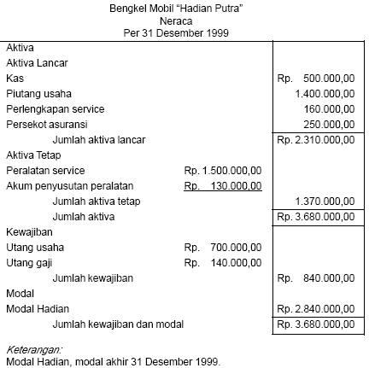

Slide 10
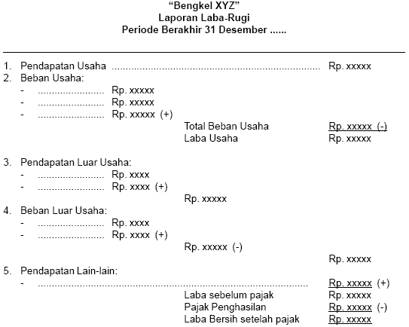

Slide 11
LAPORAN ARUS KAS
Arus kas yang berasal dari kegiatan operasi:
Kas yang diterima dari pelanggan Rp.xxx
-/-Kas untuk membeli persediaan Rp.xxx
Kas untuk membayar biaya operasi Rp.xxx
Kas untuk membayar biaya bunga Rp.xxx
Kas untuk membayar pajak Rp.xxx-/- Rp.xxx
Aliran kas bersih dari kegiatan operasi Rp.xxx
Arus kas yang berasal dari kegiatan investasi:
Kas masuk dari penjualan investasi Rp.xxx
-/- Kas keluar untuk pembelian investasi Rp.xxx-/-
Aliran kas bersih dari kegiatan investasi Rp.xxx
Arus kas yang berasal dari kegiatan keuangan:
Kas yang diterima dari penjualan saham Rp.xxx
-/- Kas u/ membayar dividen Rp.xxx
Kas u/ membayar hutang obligasi Rp.xxx Rp.xxx-/-
Aliran kas bersih dari kegiatan keuangan Rp.xxx

Slide 12
Aliran kas dari kegiatan operasi Rp. xxx
Aliran kas dari kegiatan investasi Rp. xxx
Aliran kas dari kegiatan kauangan Rp. xxx+
Kenaikan Kas Rp. xxx
Saldo kas pada awal tahun Rp. xxx+
Saldo kas pada akhir tahun Rp. xxx

Slide 13
Tujuan PeLaporan Keuangan
Mengetahui posisi keuangan perusahaan (Likuiditas &
solvensi
Kemampuan perusahaan menghasilkan laba (Earning Power)
Kemampuan perusahaan mendatangkan aliran kas (Cash
Flow)
Prestasi manajemen dalam mengelola sumber ekonomik
Pertanggungjawaban menajemen

Slide 14
Analisis Laporan Keuangan adalah suatu kegiatan penilaian, penelahaan atas laporan keuangan perusahaan dengan mendasarkan kepada beberapa metode dan teknik penganalisaannya sehingga mereka yang berkepentingan terhadap perusahaan dapat melakukan evaluasi dan tindakan lebih lanjut pada perusahaan tersebut.

Slide 15
Metode Analisis Laporan Keuangan
1. Metode Vertikal (Statis)
Merupakan analisis yang dilakukan terhadap hanya satu periode laporan keuangan. Analisis dilakukan antara pos-pos yang ada dalam satu peiode.
2. Metode Horizontal (Dinamis)
Merupakan analisis yang dilakukan dengan membandingkan laporan keuangan untuk beberapa periode.

Slide 16
Teknik Analisis Laporan Keuangan
Terdapat beberapa teknik analisa yang biasa digunakan dalam analisa laporan keuangan adalah sebagai berikut:
Analisis Perbandingan Laporan Keuangan
Analisis Trend (Tendensi)
Analisis Persentase per komponen
Analisis Sumber dan Penggunaan Dana
Analisis Sumber dan Penggunaan Kas
(Cash Flow Statement Analysis)
Analisis Ratio (Ratio Analysis)
Analisis Kredit
Analisis Laba Kotor
Analisis Titik Impas (Break Even Point)

Slide 17
Latar Belakang Pentingnya
Analisis Laporan Kauangan
Untuk mengetahui tingkat profitabilitas (keuntungan) dan tingkat resiko atau tingkat kesehatan moneter suatu perusahaan

Slide 18
Manfaat Analisis Laporan Keuangan
Untuk Manajemen
Mengevaluasi kinerja perusahaan, kompensasi dan
pengembangan karir.
Untuk Pemegang Saham
Mengetahui kinerja perusahaan, pendapatan dan
keamanan investasi.
Untuk Kreditor
Mengetahui kemampuan perusahaan memenuhi utang
beserta bunganya.
Untuk Pemerintah
Menetapkan pajak, persetujuan untuk go public
Karyawan
Penghasilan yang memadai, dan keamanan kerja

Slide 19
Latihan I:
CV. Mart pada tanggal 1 Maret 2013 saldo akun sewa dibayar dimuka sebesar Rp. 6.000.000,00 untuk satu tahun. Pada tanggal 31 Desember 2013 perusahaan melakukan tutup buku.
Kode akun:
115 Sewa dibayar dimuka
525 Beban sewa gedung
Diminta:
Apakah ada transaksi mart yang memerlukan penyesuaian? Jelaskan dan berikan alasan!
Hitunglah besar beban sewa gedung
Buatlah jurnal penyesuaian ke dalam jurnal umum
Lakukan posting ke akun besar

Slide 20
Latihan II:
Dalam daftar perkiraan dibawah ini, hitunglah modal kerja
Perkiraan | Nilai
Akumulasi penyusutan alat perlengkapan | $ 18,500
Hutang Dagang | 18,400
Piutang Dagang | 14,500
Cadangan Piutang Ragu-ragu | 2,500
Kas | 28,000
Hutang Dividen | 6,000
Alat-alat Perlengkapan | 154,000
Persediaan | 40,000
Wesel Bayar (Jangka Panjang) | 42,000
Wesel Bayar (Jangka Pendek) | 20,000

